Slide 1
第13章 巢狀類別、過載與多型
13-1 巢狀類別
13-2 類別的聚合關係
13-3 方法的過載
13-4 多型的基礎
13-5 多型與類別
13-6 多型與介面

Slide 2
13-1 巢狀類別
13-1-1 建立巢狀類別
13-1-2 內層類別的使用

Slide 3
13-1-1 建立巢狀類別 – 說明
在Java類別宣告的大括號之中允許有其他類別的宣告，稱為「巢狀類別」（nested classes），在實務上，我們可以使用巢狀類別實作UML類別圖的組成關係（composition）。
巢狀類別是在類別宣告中擁有其他類別的宣告，位在外層的類別稱為「外層類別」（enclosing class）；內層成員類別稱為「內層類別」（inner classes）。

Slide 4
13-1-1 建立巢狀類別 – 宣告
巢狀類別強調類別之間的關聯性，因為內層類別一定需要外層類別存在，如果外層類別的物件不存在，內層類別物件也不會存在。例如：Order巢狀類別的宣告，如下所示：
  class Order { // Order外層類別
  ……
  class OrderStatus { // OrderStatus內層類別
  ……
  }
  ……
  }
上述Order類別擁有成員類別OrderStatus的內層類別，Order是巢狀類別的外層類別。

Slide 5
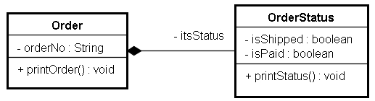
13-1-1 建立巢狀類別 – 類別圖
UML類別圖的組成關係是一種成品和零件（whole-part）的類別關係，強調是成品的專屬零件，如下圖所示：

Slide 6
13-1-1 建立巢狀類別 – 特點
Java巢狀類別的主要特點說明，如下所示：
  巢狀類別強調類別之間的關係。例如：訂單擁有訂單狀態，所以OrderStatus類別是Order類別的一部分。
  巢狀類別的內層類別也是外層類別的成員，所以其他成員可以存取或呼叫內層類別的成員變數和方法，就算宣告成private也一樣可以；反之，內層類別的方法也可以直接存取其他成員變數和呼叫成員方法。
  在Java程式檔案只允許一個宣告成public的類別，如果巢狀類別宣告成public，內層類別也一樣擁有public存取權限，我們可以讓同一個程式檔案的多個類別都擁有public存取權限。

Slide 7
13-1-2 內層類別的使用 – 說明
巢狀類別的內層類別是外層類別的零件，也就是其一部分，所以不能有宣告static靜態的類別變數和方法，而且只有當外層類別的物件存在時，內層類別才會存在。

Slide 8
13-1-2 內層類別的使用 – 巢狀類別宣告
在第13-1-1節的程式範例是使用外層類別的物件變數來取得內層類別的物件，這一節我們直接在主程式的程式碼建立內層類別的物件和指定成員變數值，以便說明內層類別專屬零件的角色。例如：Payment巢狀類別宣告，如下所示：
  class Payment { // Payment外層類別
  ……
  class Card { // Card內層類別
  ……
  }
  }
Payment類別是外層類別；Card類別是內層類別。

Slide 9
13-1-2 內層類別的使用 – 使用內層類別
在程式碼需要先建立Payment物件後，才能建立Card物件，如下所示：
  Payment p1 = new Payment("pay002", 5600.0);
  Payment.Card master = p1.new Card();
上述程式碼使用new運算子建立p1參考的Payment物件後，接著使用Payment.Card宣告物件變數master。然後使用p1.new建立Card物件，最後指定內層類別物件的成員變數值，如下所示：
  master.type = "MASTER";
  master.number = "2433-4444-7890-1234";

Slide 10
13-2 類別的聚合關係
13-2-1 一對一聚合關係
13-2-2 一對多聚合關係
13-2-3 遞迴的聚合關係

Slide 11
13-2 類別的聚合關係
在Java程式碼實作聚合關係基本上和結合關係相同，其差異只在聚合關係的2個類別擁有成品和零件（whole-part）的類別關係，而不是地位對等的2個類別。
聚合關係和上一節組成關係的差異，在組成關係的零件是專屬零件，所以組成關係的零件不能單獨存在。聚合關係的零件可以共用，零件的物件可以單獨存在。

Slide 12
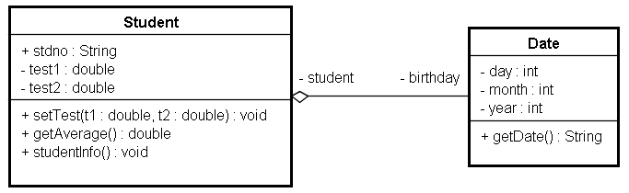
13-2-1 一對一聚合關係 – 類別圖
一對一聚合關係是指在類別宣告中擁有一個物件變數參考到其他類別的物件，此類別是成品（whole）；其他類別是零件（part）。例如：Student類別擁有Date類別的生日，生日是學生的零件。UML類別圖如下圖所示：

Slide 13
13-2-1 一對一聚合關係 – 類別宣告
Java程式碼也是使用物件變數參考其他物件，其類別宣告如下所示：
  class Student { // Student成品類別
  private Date birthday; // 參考Date物件
  ……
  }
  class Date { // Date零件類別
  private Student student; // 參考Student物件
  ……
  }

Slide 14
13-2-1 一對一聚合關係 – 建立Date物件
Student類別的birthday物件變數指向Date物件，但是沒有建立物件；同樣的，Date類別也是使用student物件變數參考Student物件。在Student()建構子是使用new運算子建立Date物件，如下所示：
  birthday = new Date(d, m, y, this);
上述建構子的最後1個參數值this，可以指定Date物件的student物件變數值是目前的Student物件。

Slide 15
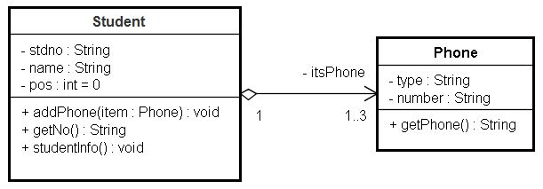
13-2-2 一對多聚合關係 – 類別圖
一對多聚合關係是指1個類別對多個類別，也就是成品需要同樣的多個零件，例如：一輛車有4個輪胎；Student學生擁有住家電話、宿舍電話和手機等多個Phone電話物件。UML類別圖如下圖所示：

Slide 16
13-2-2 一對多聚合關係 – 類別宣告
Student類別擁有1到3個Phone物件。筆者是使用物件陣列實作一對多的聚合關係，如下所示：
  class Student { // Student成品類別
  ……
  private int pos = 0; // 可用陣列索引
  // 宣告物件陣列儲存Phone物件
  private Phone[] itsPhone = new Phone[3];
  ……
  }
  class Phone { … } // Phone零件類別
聚合關係是可導覽聚合關係，所以Student物件知道Phone物件，但Phone物件並不知道屬於的Student物件。

Slide 17
13-2-3 遞迴的聚合關係 – 類別圖
「遞迴結合關係」（self-associations）可以使用在結合、組成或聚合關係，此關係是指類別擁有參考到自已的指標，以聚合關係來說，類別本身是成品，也是零件。
例如：學校科系Department類別可以分成很多子科系，每一個子科系物件也是Department類別。UML類別圖如下圖所示：

Slide 18

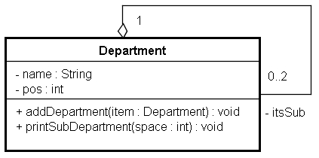

Slide 19
13-2-3 遞迴的聚合關係 – 類別宣告
Department類別擁有0到2個Department物件。我們一樣可以使用物件陣列來建立一對多的遞迴聚合關係，如下所示：
  class Department { // Department成品和零件
  ……
  private int pos; // 可用陣列索引
  // 宣告物件陣列儲存Department物件
  private Department itsSub[] = new Department[2];
  ……
  }

Slide 20
13-3 方法的過載
13-3-1 類別方法的過載
13-3-2 成員方法的過載
13-3-3 過載的建構子
13-3-4 this關鍵字與過載建構子

Slide 21
13-3-1 類別方法的過載 – 說明
「過載」（overload）是指建立同名的多個方法。因為物件導向技術的物件是依接收訊息來執行不同方法，所以，物件只要能夠辨識是不同的訊息，就算是同名方法，也一樣可以正確執行指定的方法。
在Java同一個類別允許擁有2個以上同名方法，稱為過載（overload），過載方法只需傳遞參數個數或資料型態不同即可。

Slide 22
13-3-1 類別方法的過載 – 參數型態不同
Java方法只需參數的資料型態不同，就可以建立過載方法，如下所示：
  static int cube(int num)
  static double cube(double num)
上述2個同名方法只有參數的資料型態不同。

Slide 23
13-3-1 類別方法的過載 – 參數個數不同
Java方法只需參數的個數不同，也可以建立過載方法，如下所示：
  static int getMin(int a, int b)
  static int getMin(int a, int b, int c)
上述同名方法的參數個數分別為2和3。

Slide 24
13-3-2 成員方法的過載-
Time類別宣告擁有2個過載setTime()方法
  class Time { // Time類別宣告
  ……
  // 同名成員方法(1)
  public void setTime(int hour, int minute, int second) {
  this.hour = hour;
  this.minute = minute;
  this.second = second;
  }
  // 同名成員方法(2)
  public void setTime(int hour, int minute) {
  this.hour = hour;
  this.minute = minute;
  second = 19;
  }
  ……
  }

Slide 25
13-3-3 過載的建構子-
Time類別擁有多個同名的建構子
  class Time { // Time類別宣告
  ……
  public Time() { // 同名建構子(1)
  hour = 10;
  minute = 30;
  second = 50;
  }
  public Time(int h, int m, int s) { // 同名建構子(2)
  hour = h;
  minute = m;
  second = s;
  }
  ……
  }

Slide 26
13-3-4 this關鍵字與過載建構子-說明
在Java類別宣告的成員方法和建構子，都可以使用this關鍵字來參考物件本身的成員方法和變數。
當在建構子使用this，我們還可以建立更簡潔的過載建構子方法。

Slide 27
13-3-4 this關鍵字與過載建構子-
Time類別宣告的過載建構子方法
  class Time { // Time類別宣告
  ……
  // 過載建構子方法
  public Time() { this(10, 30, 50); }
  public Time(int h) { this(h, 30, 50); }
  public Time(int h, int m) { this(h, m, 50); }
  public Time(int hour, int minute, int second) {
  this.hour = hour;
  this.minute = minute;
  this.second = second;
  }
  ……
  }

Slide 28
13-4 多型的基礎
13-4-1 靜態與動態連結
13-4-2 Java的多型實作

Slide 29
13-4-1 靜態與動態連結 – 說明
「多型」（polymorphism）是物件導向程式設計重要且複雜的觀念，可以讓應用程式更容易擴充，一個同名方法，就可以處理不同資料型態的物件，和產生不同的操作。
物件導向的過載與多型機制是架構在訊息和物件的「靜態連結」（static binding）與「動態連結」（dynamic binding）。

Slide 30
13-4-1 靜態與動態連結 – 靜態連結
靜態連結（static binding）的訊息是在編譯階段，就決定其送往的目標物件。
例如：Ch13_3_3.java程式的過載方法是在編譯時就建立訊息和物件的連結，也稱為「早期連結」（early binding）。

Slide 31
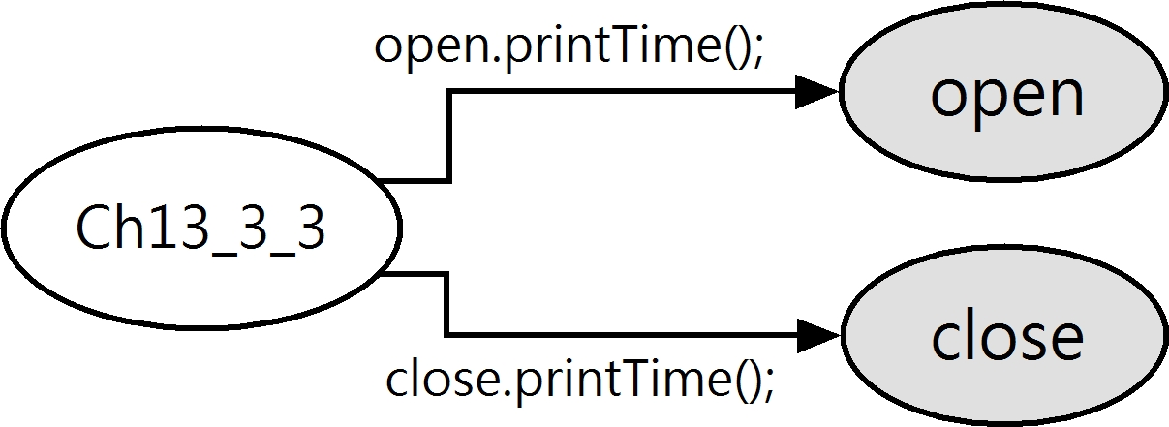
因為Ch13_3_3.java程式的訊息是在編譯時就決定送達的目標物件是open和close，如下圖所示：

Slide 32
13-4-1 靜態與動態連結 – 動態連結
動態連結（dynamic binding）的訊息是直到執行階段，才知道訊息送往的目標物件，這就是多型擁有彈性的原因，也稱為「延遲連結」（late binding）。
在第13-3節筆者說明的就是靜態連結的過載方法，接著將進入本章的主題：動態連結的多型。

Slide 33
13-4-2 Java的多型實作
多型是物件導向程式設計的重要觀念，Java實作多型有三種方式，如下所示：
  方法過載（method overloading）：方法過載也屬於多型，屬於一種靜態連結的多型。
  類別繼承的方法覆寫（method overriding through Inheritance）：繼承基礎類別覆寫同名方法或實作同名的抽象方法，可以處理不同資料型態的物件。如果有新類別，也只需新增繼承的子類別和建立方法，詳見第13-5節的說明。
  Java介面的方法覆寫（method overriding through the Java Interface）：Java介面是同一物件擁有多種型態，不同物件也可以擁有相同的介面型態，一樣可以透過Java介面實作多型，詳見第13-6節的說明。

Slide 34
13-5 多型與類別 - 抽象類別
多型是物件導向技術中最複雜的觀念，在這一節筆者準備使用類別繼承的方法覆寫來實作多型，也就是繼承抽象類別來建立多型。
Shape抽象類別是建立多型所需的基礎類別，類別定義抽象方法area()，其宣告如下所示：
  abstract class Shape { // Shape抽象類別
  public double x;
  public double y;
  public abstract void area(); // 抽象方法
  }

Slide 35
13-5 多型與類別 - 繼承抽象類別
在Java程式可以繼承Shape抽象類別建立Circle（圓形）、Rectangle（長方形）和Triangle（三角形）三個子類別來建立多型方法。其類別宣告如下所示：
  class Circle extends Shape { // Circle類別宣告
  ……
  public void area() { … }
  }
  class Rectangle extends Shape { // Rectangle類別宣告
  ……
  public void area() { … }
  }
  class Triangle extends Shape { // Triangle類別宣告
  ……
  public void area() { … }
  }

Slide 36
13-5 多型與類別 - 多型方法
使用抽象類別Shape宣告物件變數s，如下所示：
  Shape s;
物件變數s能夠參考Circle、Rectangle和Triangle物件，所以，物件變數s也可以呼叫各物件的area()方法，如下所示：
  s.area();
上述呼叫會依照物件變數s參考的物件來呼叫正確的方法。例如：如果s參考Rectangle物件，就會呼叫Rectangle物件的area()方法，這個area()方法是多型。多型方法是直到執行階段，才會依照實際參考的物件來執行正確的方法。

Slide 37
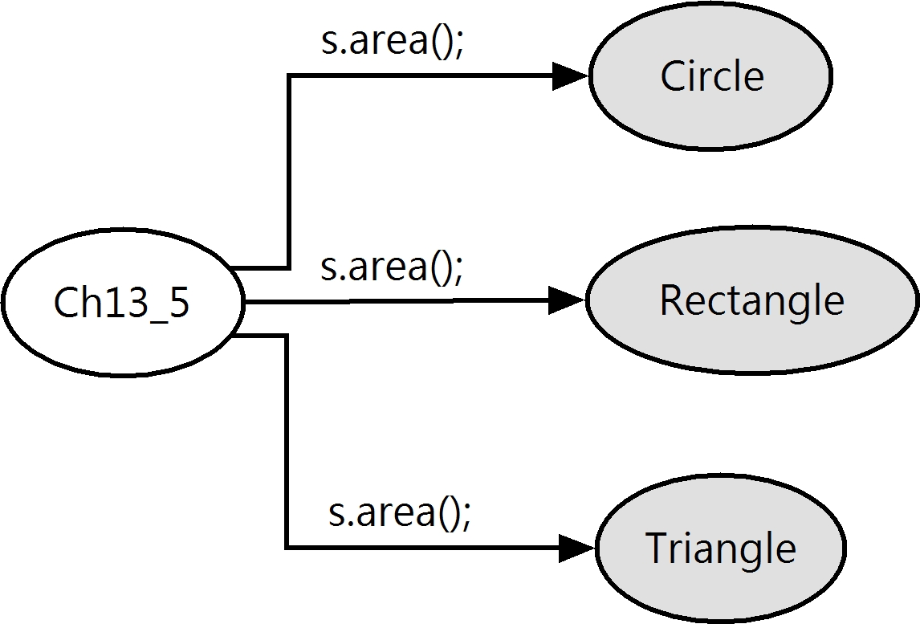
13-5 多型與類別 - 動態連結
在物件導向技術的物件呼叫一個方法，就是送一個訊息給物件，告訴物件需要執行什麼方法，現在s.area()將訊息送到s物件變數參考的物件，如下圖所示：

Slide 38
13-6 多型與介面
13-6-1 使用介面來實作多型
13-6-2 介面資料型態

Slide 39
13-6-1 使用介面來實作多型 – 說明
Java介面是指同一物件擁有多種型態，不同物件也可以擁有相同的介面型態，我們一樣可以透過Java介面實作多型。事實上，Java介面的多型實際應用在「委託事件處理模型」（delegation event model），因為事件傾聽者物件實作標準介面，可以讓事件來源物件使用介面型態的物件變數，執行介面實作的多型方法，詳細說明請參閱第17章。

Slide 40
我們除了可以使用第13-5節的方法來建立多型外，也可以實作Java介面方法來建立多型，筆者準備使用一個實例來說明如何使用Java介面的方法覆寫來建立多型。

Slide 41
13-6-1 使用介面來實作多型 – Java介面
IArea介面是用來建立多型的介面，定義介面方法area()，其宣告如下所示：
  interface IArea { // IArea介面宣告
  void area();
  }

Slide 42
13-6-1 使用介面來實作多型 – 實作IArea介面
  class Circle implements IArea { // Circle類別宣告
  ……
  public void area() { … }
  }
  class Rectangle implements IArea { // Rectangle類別宣告
  ……
  public void area() { … }
  }
  class Triangle implements IArea { // Triangle類別宣告
  ……
  public void area() { … }
  }

Slide 43
13-6-1 使用介面來實作多型 – 多型方法
現在，我們可以使用介面IArea宣告物件變數a，如下所示：
  IArea a;
上述物件變數a能夠參考Circle、Rectangle和Triangle物件，所以，物件變數a可以呼叫物件的area()方法來建立多型。

Slide 44
13-6-2 介面資料型態 –
同一物件擁有多種不同型態
在Java同一類別可以實作多個介面，反過來說，同一物件可以使用多個介面宣告的物件變數來參考。因為Java物件不只擁有類別型態，還可以新增實作介面的資料型態。
例如：第13-6-1節的Circle物件除了是Circle類別的資料型態，也是IArea介面的資料型態。

Slide 45
13-6-2 介面資料型態 –
不同資料型態的物件擁有同一種型態
在Java使用不同類別建立物件後，這些物件分別是不同資料型態。不過，它們都可以實作同一介面，讓各類別都是同一資料型態的介面型態。例如：第13-6-1節的Circle、Rectangle和Triangle物件都是相同IArea介面資料型態。

